Slide 1
Český telekomunikační úřad
Spektrum v ČR a plánované kroky v roce 2021
Pavel Šístek
oddělení koncepcí a strategií
Konference ISP Futuretec 2021 (on-line)

Slide 2
Spektrum v ČR letos
Témata:
Širší kanály pro licencované spoje
Evropská revidovaná doporučení
60 GHz
Dokončení portálu po redesignu
API
Pásma RLAN
5,2 GHz a 5,8 GHz: veřejná konzultace běží

Slide 3
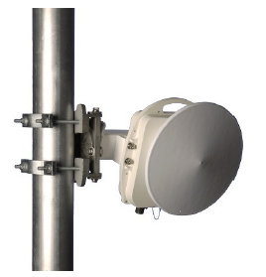
Širší kanály pro licencované spoje
Revize doporučení CEPT přináší široké kanály
Pozn.: následující informace jsou shrnutím možností, nikoliv závazkem.
Pásmo 10,7–11,7 GHz (PVRS-13):
CEPT/ERC/REC 12-06
Nově: 4 kanály šířky 112 MHz
Pásmo je ale historicky obsazené, hraje roli i spolupráce stávajících uživatelů (např. při slučování kanálů), přínos zatím není podrobně analyzován.

Slide 4
Širší kanály pro licencované spoje
Pásmo 17,7–19,7 GHz (PVRS-17):
ECC/REC 12-03
Nově: Sloučení by přineslo 2 kanály 220 MHz
Pásmo je ale rozděleno na několik různých provozních režimů (nízká, střední, vysoká kapacita a semiduplex), koordinace nových kanálů šířky 220 MHz může být velmi omezená; přínos zatím není podrobně analyzován.
Pásmo 22,0–23,6 GHz (PVRS-16):
CEPT/REC T/R 13-02
Nově: 5 kanálů šířky 112 MHz, 2 kanály 224 MHz
Pásmo je ale místy poměrně obsazeno
Podmínky budou zohledněny v aktualizaci PVRS-16.

Slide 5
Širší kanály pro licencované spoje
Pásmo 24,5–26,5 GHz (PVRS-2):
CEPT/REC T/R 13-02
Aktuálně je možné žádat o kanály až 112 MHz, otevřeno je od 1. 1. 2021 také nové pásmo pro spoje bod-bod; PVRS-2 bylo konzultováno v 2020.
Pásmo 27,5–29,5 GHz (PVRS-11):
CEPT/REC T/R 13-02
Nově: kanály 56 MHz, 112 MHz, 224 MHz
PVRS-11 bude letos předmětem veřejné konzultace, podmínky pro široké kanály budou zohledněny
Současně s tím bude posouzeno pásmo 31,8–33,4 GHz z hlediska kanálů 112 MHz.

Slide 6
Širší kanály pro licencované spoje
Pásmo 37–39,5 GHz (PVRS-4)
ECC/REC 12-01
Nově: kanály 112 MHz a 224 MHz, bude zahrnuto do aktualizace podmínek.
Pásmo je ale místy intenzívně využito, počet volných kanálů může být na některých lokalitách omezen.
Závěr:
Pořadí aktualizací částí plánu využití spektra (a tedy rozšiřování podmínek pro široké kanály) bude upřesněno na základě konzultací (s uživateli, interně v ČTÚ a dalších informací a priorit).

Slide 7
60 GHz, API
Provoz na portálu 60 GHz (rlan.ctu.cz)
Dnes: 1234 operátorů, publikováno přes 43.000 stanic
Web dokončujeme a pracujeme ještě na doladění provozu nového redesignu:
Notifikace a prodlužování platnosti stanic
Dílčí provozní chyby nebo neočekávané stavy
Mapové zobrazení
Reimplementace přinesla v některých případech některé malé změny u výsledků výpočtů
Pozn.: výsledky Koordinační kalkulačky nejsou konzervovány k okamžiku, kdy se stanice poprvé registrovala, ale vždy se dopočítají aktuálně znova; výsledky se mohou v čase měnit.

Slide 8
60 GHz, API
Provoz na portálu 60 GHz
Trpělivost: nedostatky na webu odstraňujeme postupně.
Doporučení: Opatrně na používání termínu „rušení“ či „škodlivá interference“: v pásmech na všeobecné oprávnění jsou kmitočty sdíleny; nejsou zde výhradní práva na využití konkrétních kmitočtů. Ukazuje se také, že v praxi je v pásmu 60 GHz je řada provozovaných technologií navržena pro určitou míru sdílení a odolnosti.
VO-R/12:

Slide 9
60 GHz, API
API
Původní API endpoint zůstává:
https://rlan.ctu.cz/api/v1/station/all-stations
A předpokládáme připojení dalších API endpointů (pro přihlášené uživatele).
Dále bude zprovozněn export XLS.
Předpokládáme zařazení do Katalogu otevřených dat.
Šablona importu XLS (hromadný import stanic), která by mohla být univerzální pro 60 GHz, 5,2 GHz a 5,8 GHz, s výhledem na další aplikace (5G). Vývoj koordinujeme s licenční verzí webu pro Slovensko.
Testerům (API) se ozveme, až bude návrh stabilní.

Slide 10
Pásma RLAN 5 GHz
Uvolnění pásem RLAN 5,2 GHz a 5,8 GHz
Pásma: 5725-5850 MHz a 5150-5250 MHz (nově – outdoor)
Veřejná konzultace k návrhu PVRS-24 a VO-R/12 zahájena 20. 1. 2021
Registrace uživatelů i stanic bude rovněž na webu rlan.ctu.cz
Registrují se jen AP, uvádí se jen GPS; v návrhu VO-R/12 je také podmínka k uvádění portálem přiděleného ID v SSID stanice AP
V pásmu 5,8 GHz jsou navíc ochranné zóny (mýto, vojenské prostory):

Slide 11
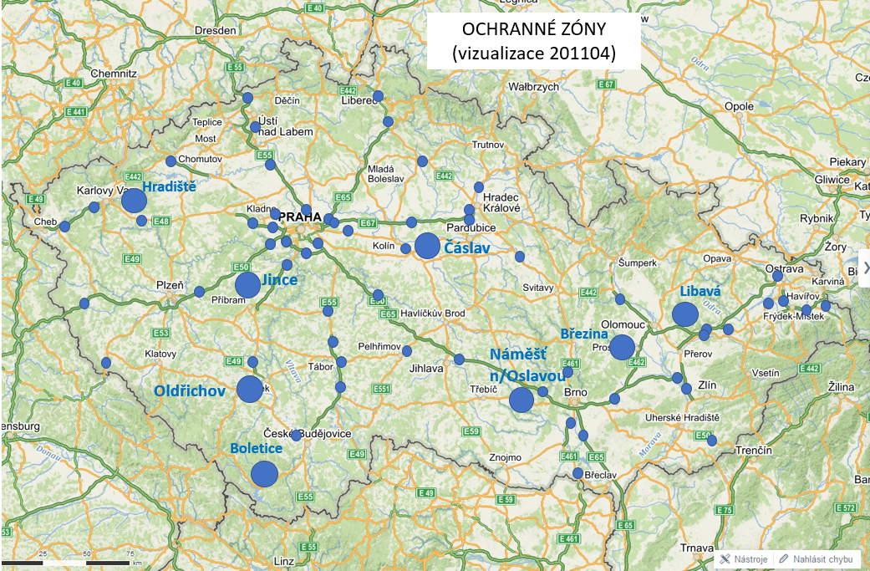
Pásma RLAN 5 GHz
Geografické ochranné zóny (zákaz RLAN)
Mýto:
60 kruhových zón, poloměr 1,8 km
Vojenské prostory:
8 zón, u kruhových je poloměr 13 km

Slide 12
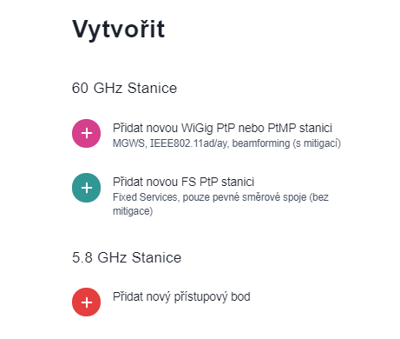
Pásma RLAN 5 GHz
Registrace v 5 GHz: intuitivní postup
…současné moduly
…nové moduly pro 5 GHz: aktivace bude až s účinností VO-R/12 (předpokládáme duben 2021)

Slide 13
Pásma RLAN 5 GHz
Fair play
Pásma 5,2 GHz a 5,8 GHz: podmínky navržené do veřejné konzultace jsou výsledkem složitého projednávání.
Nerespektování VO-R/12 nebo časté spory uživatelů mohou vést k přezkoumání podmínek či k úvahám o jejich zpřísnění.

Slide 14
Děkuji za pozornost.
sistekp@ctu.cz

